Slide 1


Перетворення інформації
За новою програмою

Slide 2

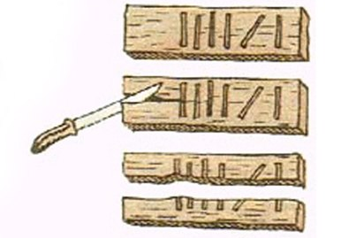
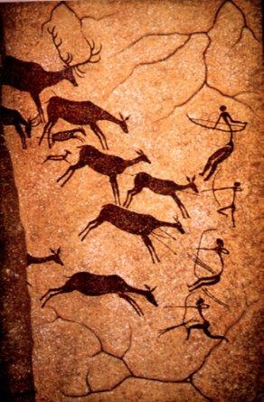
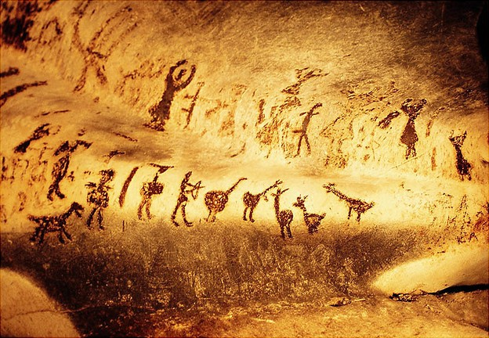
Способи подання повідомлень
Первісна людина подавала повідомлення за допомогою зарубок на деревах і наскельних малюнків. Так вона повідомляла, де знаходяться місця для вдалого полювання і рибальства, які з них небезпечні, як дістатися до потрібного місця. Такий спосіб подання повідомлень називається графічним.

Slide 3
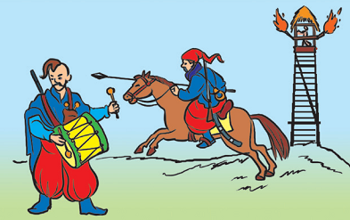
Способи подання повідомлень
Розділ 5 § 27
Запорізькі козаки сигналізували про небезпеку, ударяючи в литаври, розпалюючи великі вогнища.
Спосіб подання повідомлення вибирають залеж­но від того, як воно буде передаватися.

Slide 4
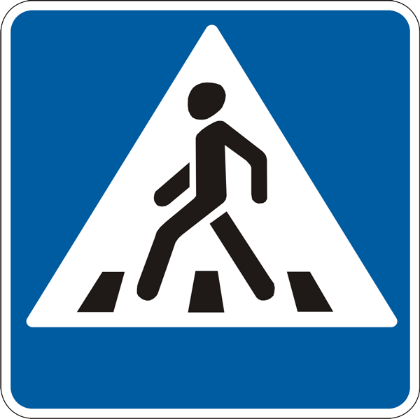


Способи подання повідомлень
Подання повідомлень малюнками збереглося і в наш час.

Slide 5
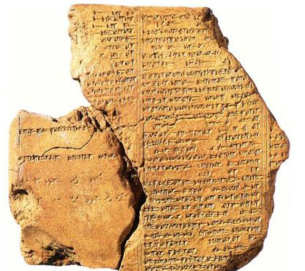



Способи подання повідомлень
З часом у давніх людей виникла мова, за допомогою якої було значно зручніше подавати повідомлення, а згодом і писемність. Текстові повідомлення могли зберігатися протягом тривалого часу, передаватися з покоління в покоління. Спочатку їх наносили на каміння і глиняні дощечки, згодом — на бересту і папіруси, а ще пізніше — на папір. Так з'явилися книги.
Текстовий спосіб подання повідомлень широко використовується і в наші дні.

Slide 6
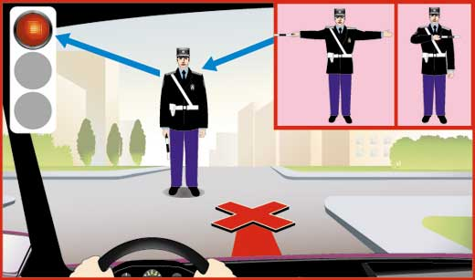
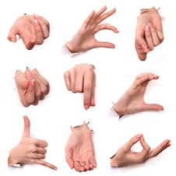
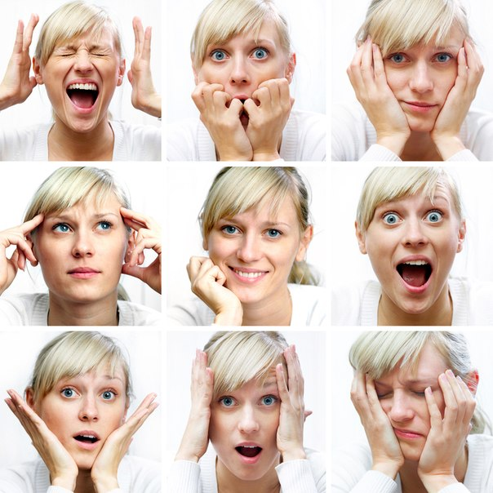
Способи подання повідомлень
У стародавні часи до виникнення мови люди передавали повідомлення одне одному за допомогою міміки та жестів. Цей спосіб подання повідомлень зберігся і до наших днів. Міліціонер-регулювальник на перехресті спеціальними жестами подає повідомлення пішоходам і водіям.
За допомогою жестів спілкуються люди з вадами слуху.

Slide 7

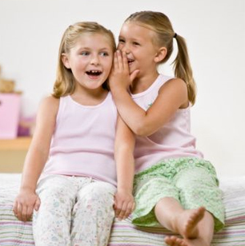


Способи подання повідомлень
Одним з найпоширеніших у давнину і в наш час є звуковий спосіб. Дзвінок у школі повідомляє про початок або закінчення уроку. Вчитель на уроці, мама, яка читає дитині казку, однокласник, що розповідає, як він провів літо, — всі вони подають повідомлення звуковим способом.

Slide 8
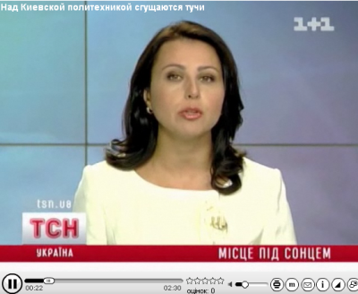
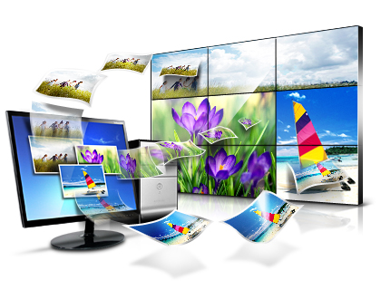
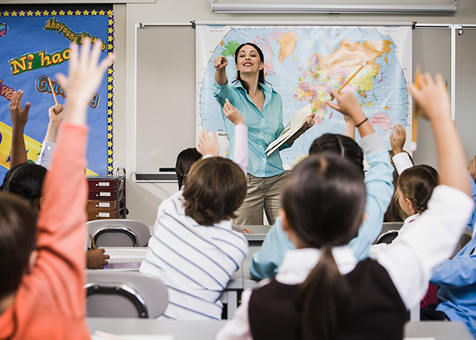
Способи подання повідомлень
Повідомлення часто подаються комбінованим способом. Диктор на телебаченні не тільки голосом повідомляє новину, а й демонструє відповідний відео-сюжет. Учитель на уроці не лише пояснює новий матеріал, а й демонструє малюнки, карти, плакати тощо.

Slide 9






Види інформації за способом подання
Ту саму інформацію можна отримати або передати за допомогою різних повідомлень. Залежно від способу подання повідомлення поділяються на такі типи:
Способи подання повідомлень
Текстовий
Умовні жести та сигнали
Графічний
Звуковий
Комбінований

Slide 10
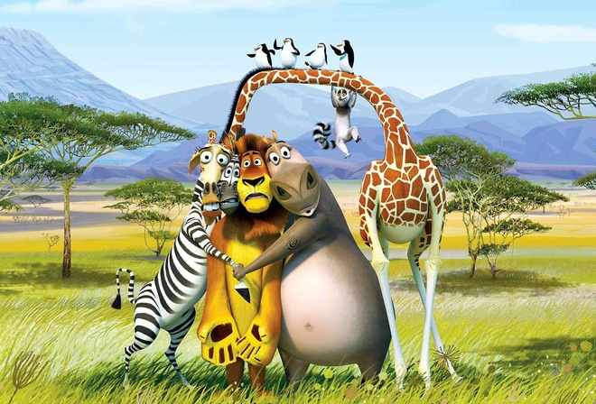
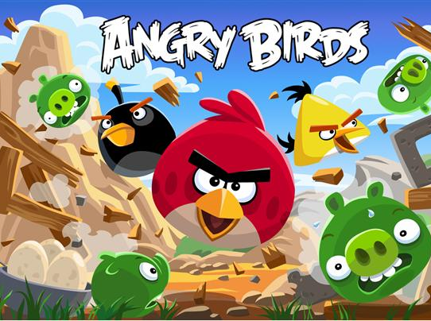
Сприймання людиною інформації
Ти дивишся мультфільм. Яке це повідомлення за способом подання?
Комбіноване. Адже в ньому скомбіновано різні типи повідомлень — графічне і звукове.

Slide 11
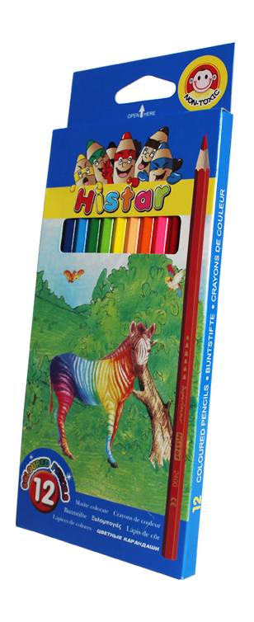
Перетворення інформації
Дані, які використовує людина, можуть бути подані числами, текстами, графічними зображеннями, спеціальними позначками тощо.
Текстові
Наприклад, на коробці з олівцями напис
«Олівці» — текстові дані,
малюнок — графічні дані,
кількість олівців — числові дані.
Графічні
Числові

Slide 12


Перетворення інформації
Одну й ту саму інформацію можна передати за допомогою різних повідомлень.
Розглянь малюнки. Поміркуй, якими способами подано повідомлення «Стій!» для водія автомобіля.

Slide 13

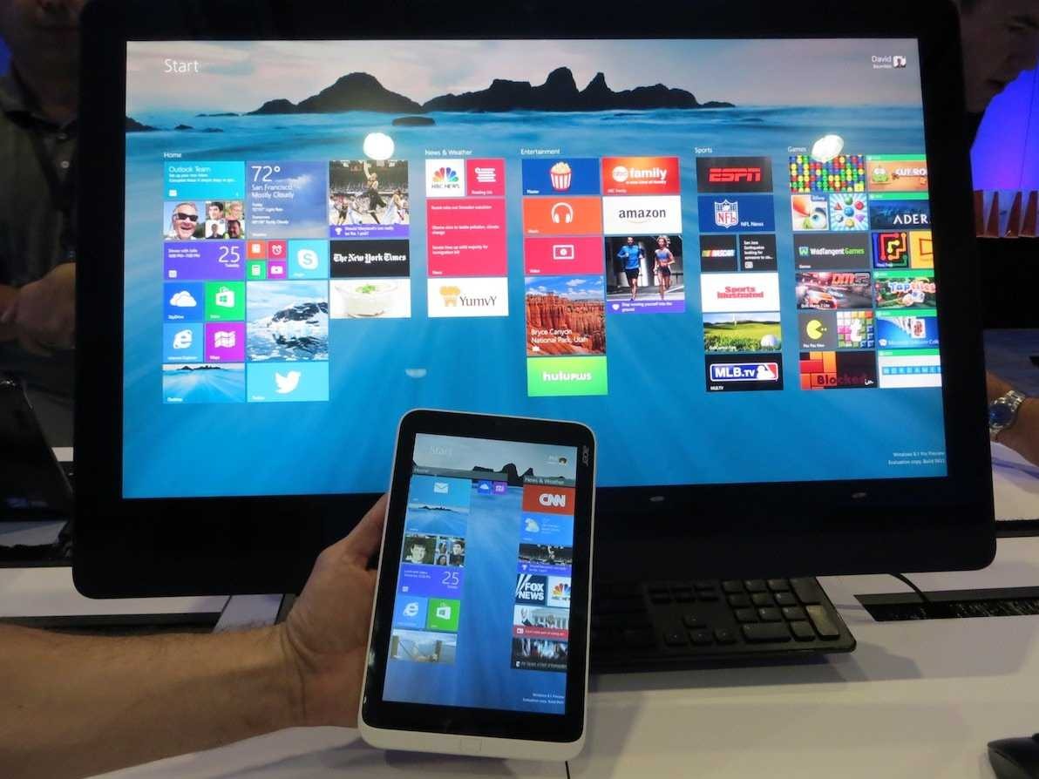
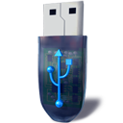

Перетворення інформації
Ти вже знаєш, що повідомлення можуть подаватися умовними жестами, світловими і звуковими сигналами, графічним, текстовим або комбінованим способами. Повідомлення зберігаються на різних носіях. Це дає змогу використовувати їх і надалі.

Slide 14
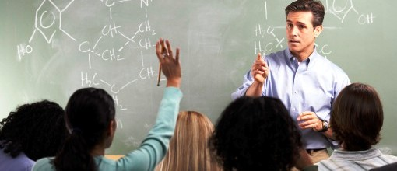
Перетворення інформації
На уроці вчитель повідомляє учням їх оцінки за відповіді. Ці повідомлення подаються звуковим способом і зберігаються в пам'яті учнів.

Slide 15
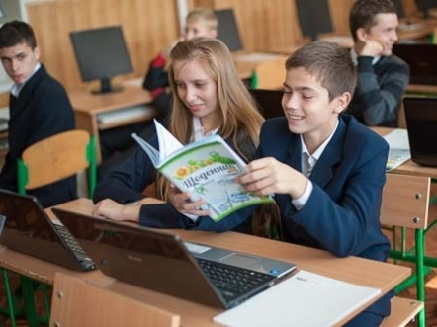
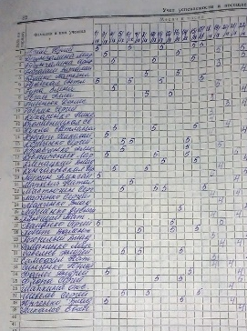
Перетворення інформації
Учитель також записує оцінки до журналу та щоденників. У цьому разі спосіб подання повідомлень — текстовий, а зберігаються вони на паперових носіях.
З оцінками, збереженими в щоденнику, можуть ознайомитися батьки та дізнатися про твої успіхи в навчанні.
Оцінки, збережені в журналі, дають змогу вчителеві виставити оцінки за семестр.

Slide 16
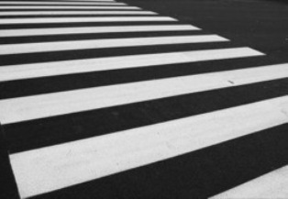
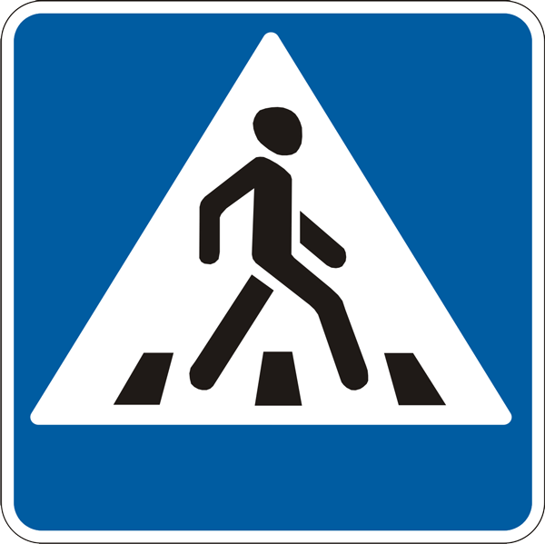
Перетворення інформації
Одну і ту саму інформацію можна передати за допомогою різних повідомлень.
Усі знають, що переходити вулицю можна тільки у дозволених місцях. Про це нам повідомляє:
Напис «Перехід» на спеціальному щиті
Білі смуги на дорозі
Спеціальний дорожній знак
Перехід

Slide 17
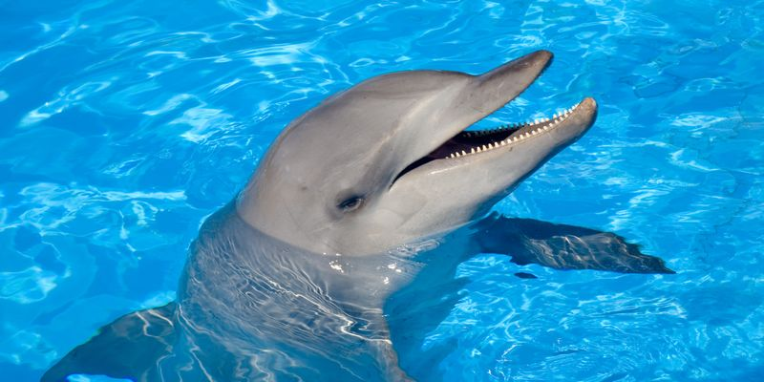
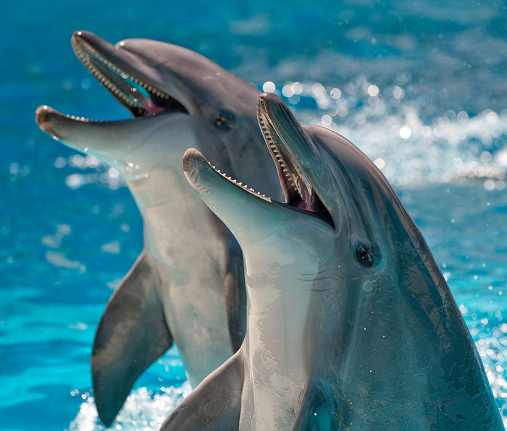
Цікавинки
Чи знаєш ти, що тварини теж передають одна одній повідомлення, наприклад, за допомогою звуків? Ці сигнали несуть інформацію про пошук їжі, про небезпеку тощо. Так, дельфіни можуть видавати кілька тисяч різних звуків.

Slide 18


Запитання і завдання
Навіть види інформації за способом подання.
Якими способами подання ти отримав інформацію на уроці?
Чи може інформація перетворюватись з одного виду в інший? Наведи приклади.

Slide 19
Запитання і завдання
Смайлик потрапив у країну, мешканці якої, відповідаючи на два запитання, один раз казали правду, а другий — неправду. Тобто одна з двох відповідей була істинною, а інша — хибною.
Де я перебуваю? — запитав Смайлик.
У країні, де всі кажуть тільки правду, — відповіла зеленоока дівчинка.
Як тебе звати? — поцікавився Смайлик у дівчинки, що весело дивилася на нього.
Мене звуть Аніта, — відповіла дівчинка, усміхнувшись.
Яке з двох висловлювань є істинним?
Відповідь:
Друге висловлення

Slide 20





Запитання і завдання
На полонину вийшли п'ятеро туристів: Тарас, Галина, Сашко, Олена та Михайло. Сашко йде попереду Михайла, Олена — попереду Тараса, але позаду Михайла, Галина — попереду Сашка. В якому порядку йдуть туристи?
Тарас
Михайло
Галина
Олена
Сашко
Хто попереду?

Slide 21
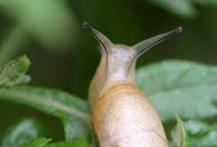
Запитання і завдання
По стовбуру повзе слимак. За ніч він піднімається на 6 см, а за день спускається на
3 см. Почавши повзти від основи стовбура, на п'яту ніч він досягне його вершини. Яка висота стовбура рослини?
Відповідь:
18 см.

Slide 22
Запитання і завдання
Кожен із 35 четвертокласників є читачем хоча б однієї з двох бібліотек: шкільної та районної. З них 25 учнів користуються шкільною бібліотекою, 20 — районною.
Скільки учнів є читачами обох бібліотек?
Скільки учнів користуються тільки шкільною бібліотекою.
Читачі обох бібліотек
10
Користуються тільки шкільною бібліотекою
15

Slide 23
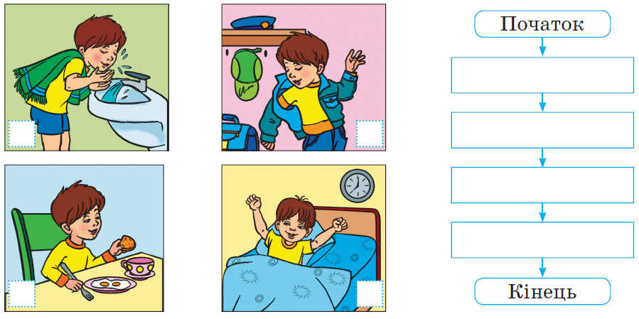
Запитання і завдання
Складіть алгоритм ранкового збирання до школи, пронумерувавши малюнки за порядком. Подайте цей алгоритм у вигляді блок-схеми.
Прокинься
2
4
Умийся
Поснідай
Одягнись
3
1

Slide 24
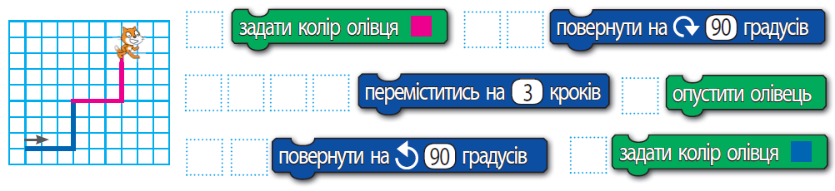
Запитання і завдання
З поданих команд зберіть алгоритм малювання заданої фігури у середовищі Скретч: пронумеруйте команди за порядком.
7
6
11
3
5
8
10
2
4
9
1

Slide 25
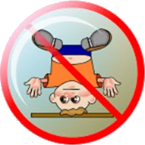






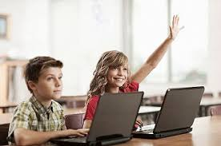
Працюємо за комп’ютером

Slide 26
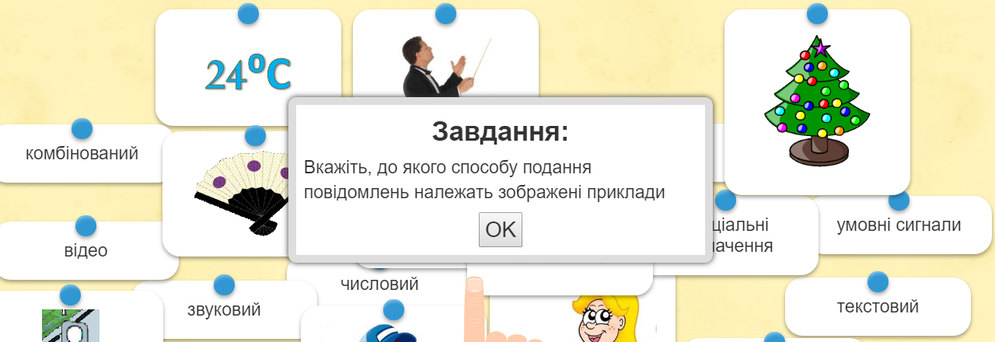
Працюємо за комп’ютером
Виконайте інтерактивну вправу Способи подання повідомлень

Slide 27
Дякую за увагу!
За новою програмою

